Slide 1
UI 프로토 타이핑 구현

Slide 2
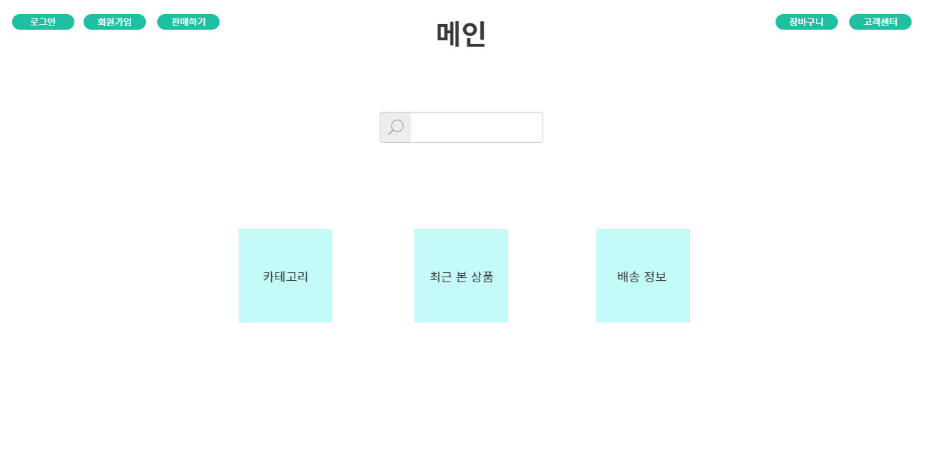
1. 메인페이지

Slide 3
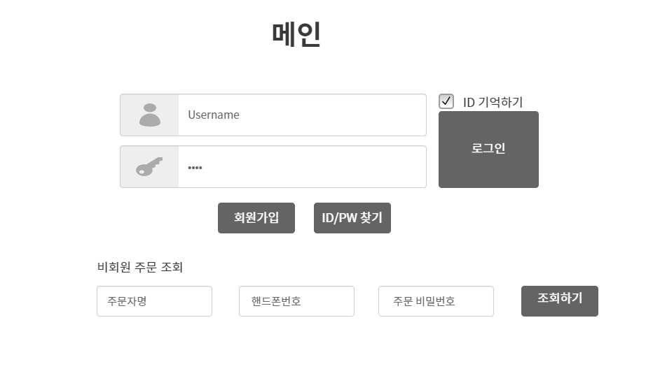
2. 로그인

Slide 4
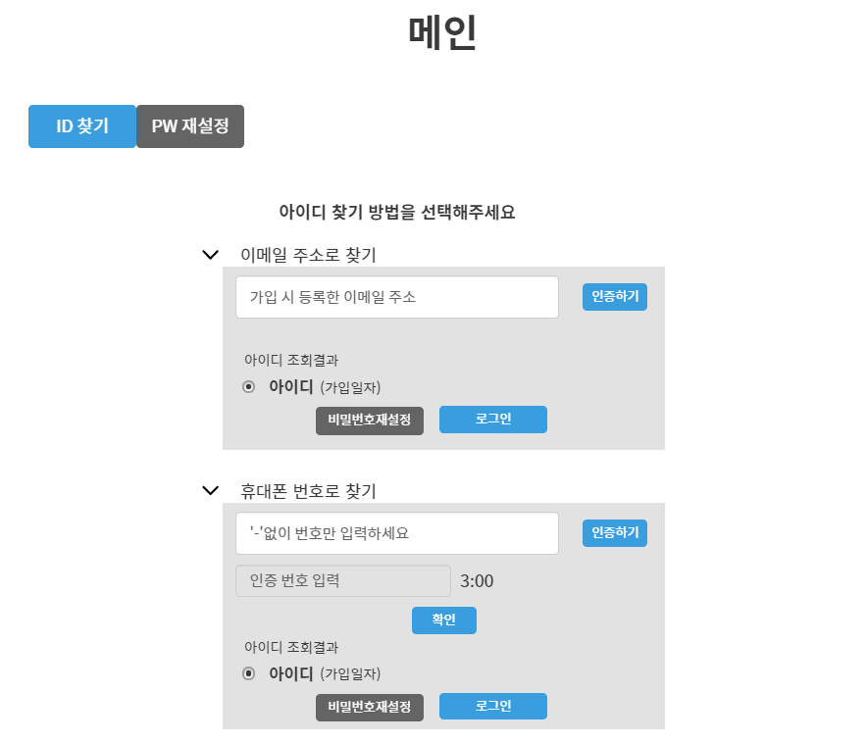
3. ID찾기

Slide 5
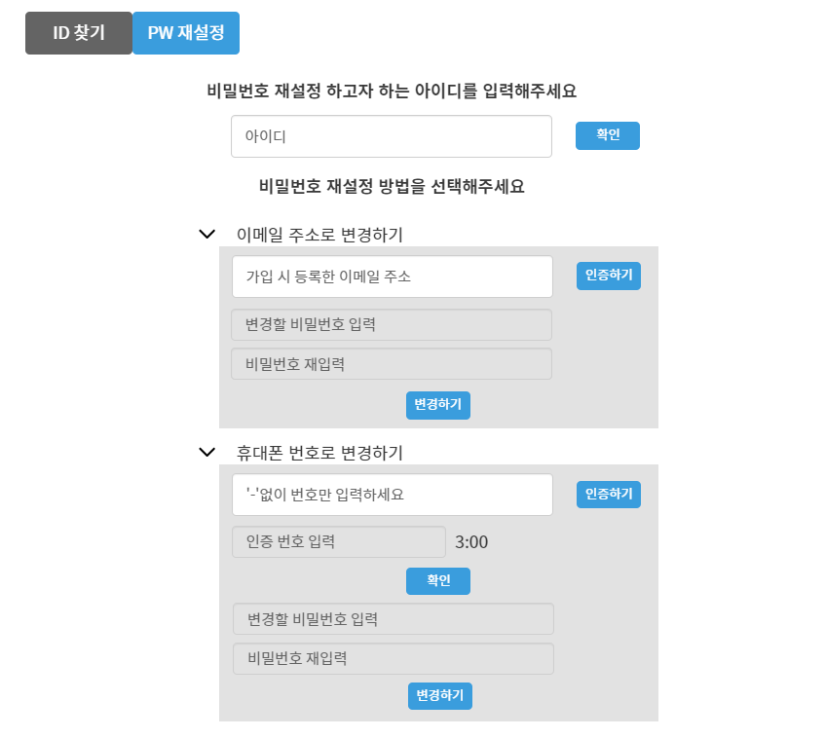
4. PW재설정

Slide 6
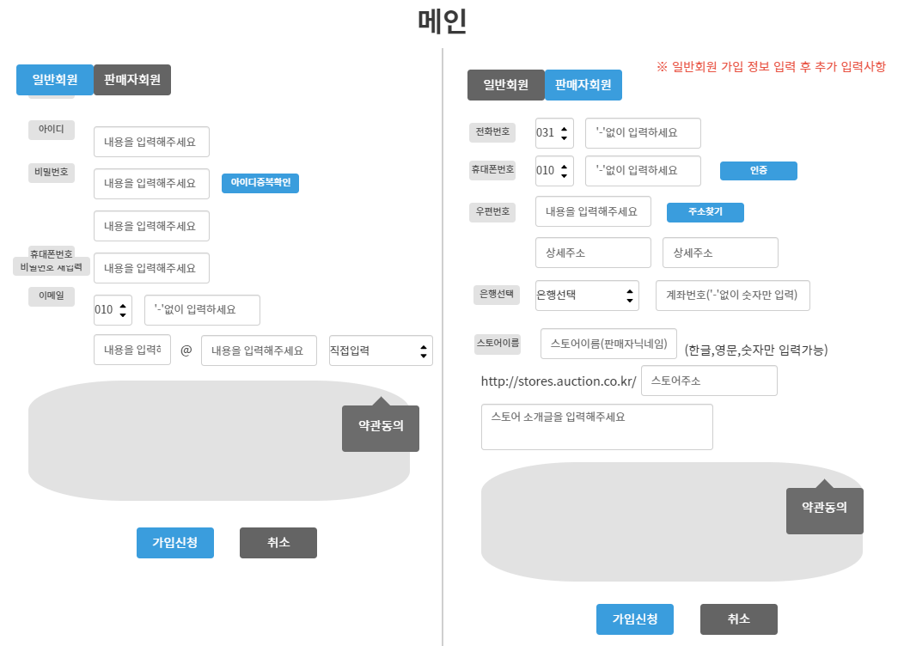
5. 회원가입

Slide 7
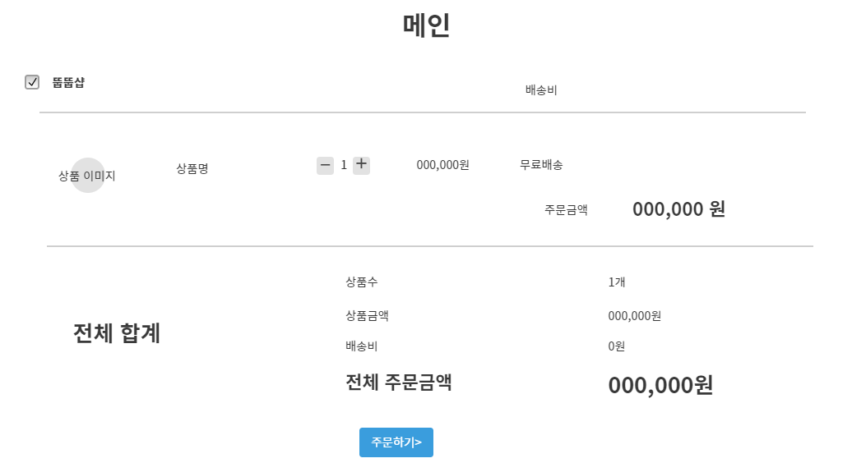
6. 장바구니

Slide 8
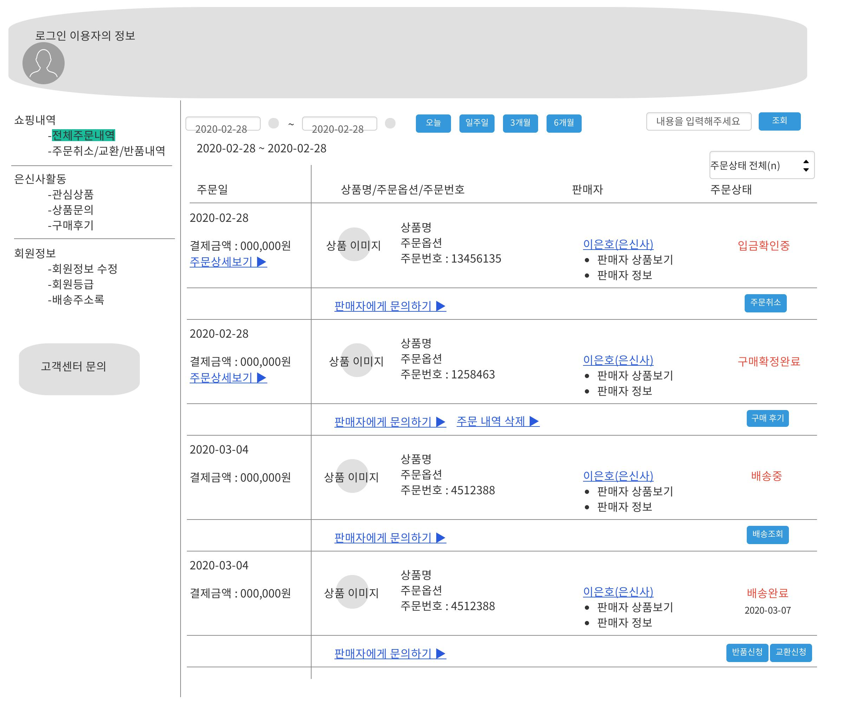
7. 마이페이지

Slide 9
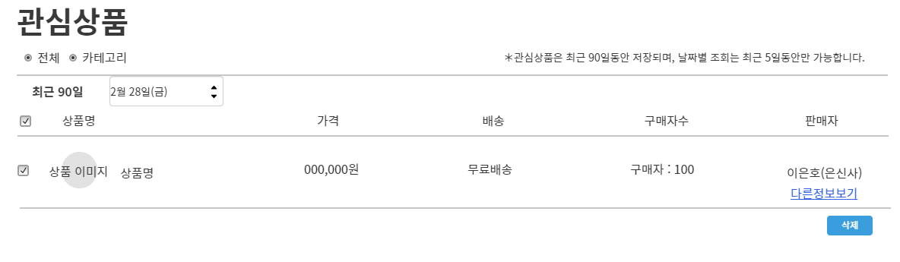
8. 관심상품

Slide 10
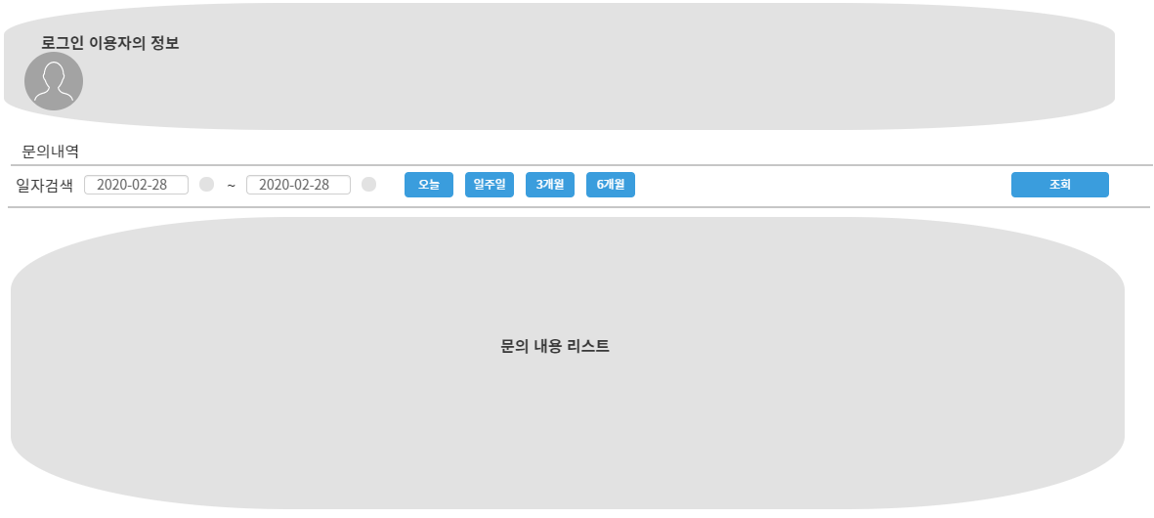
9. 상품문의

Slide 11
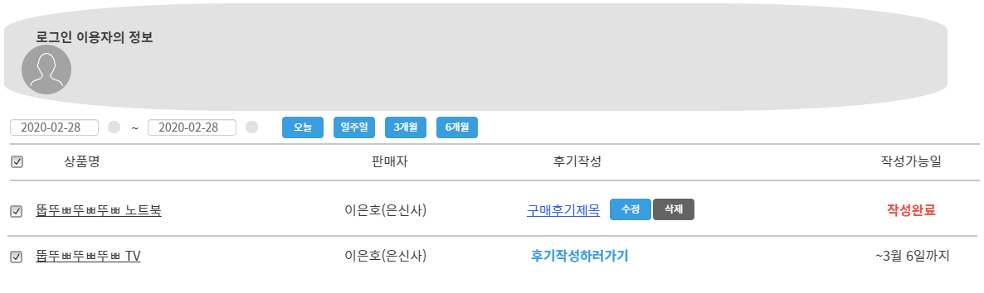
10. 구매후기

Slide 12
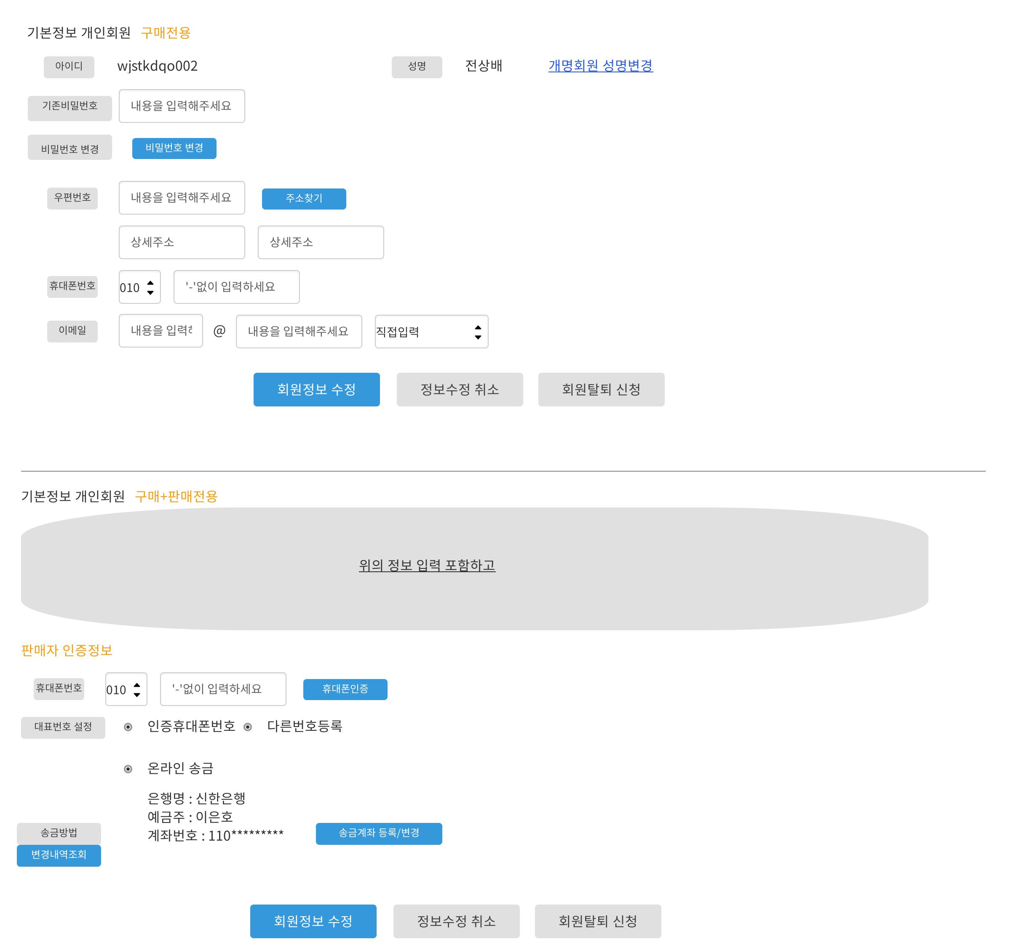
11. 회원정보수정

Slide 13
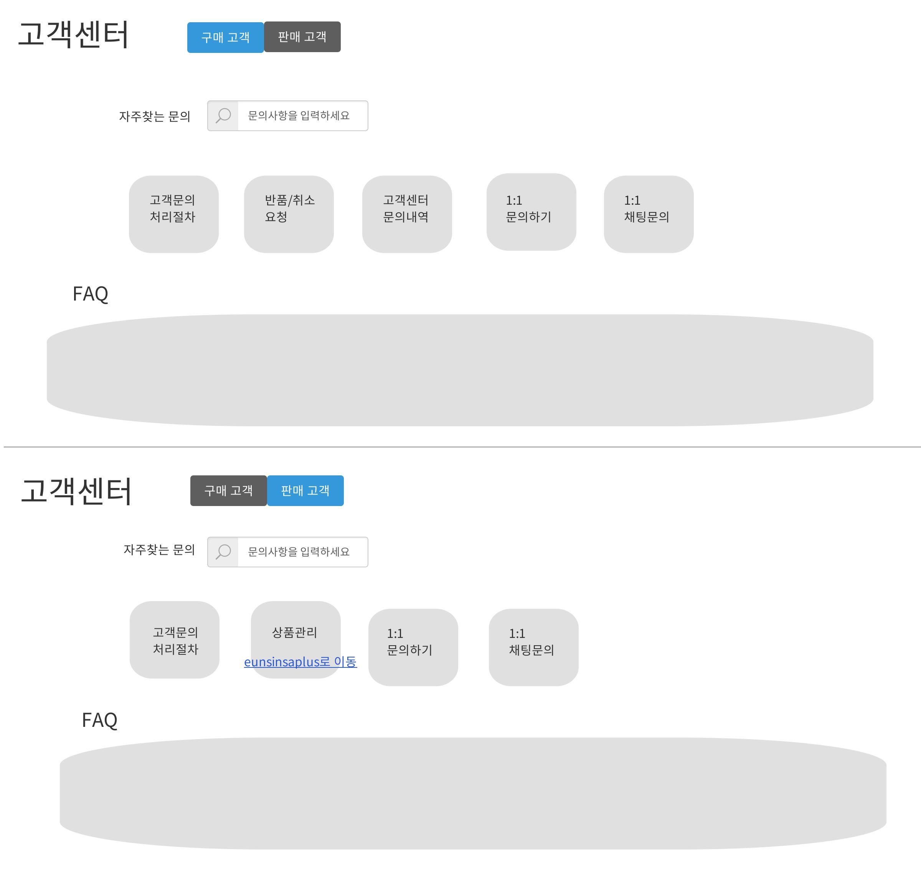
12. 고객센터

Slide 14
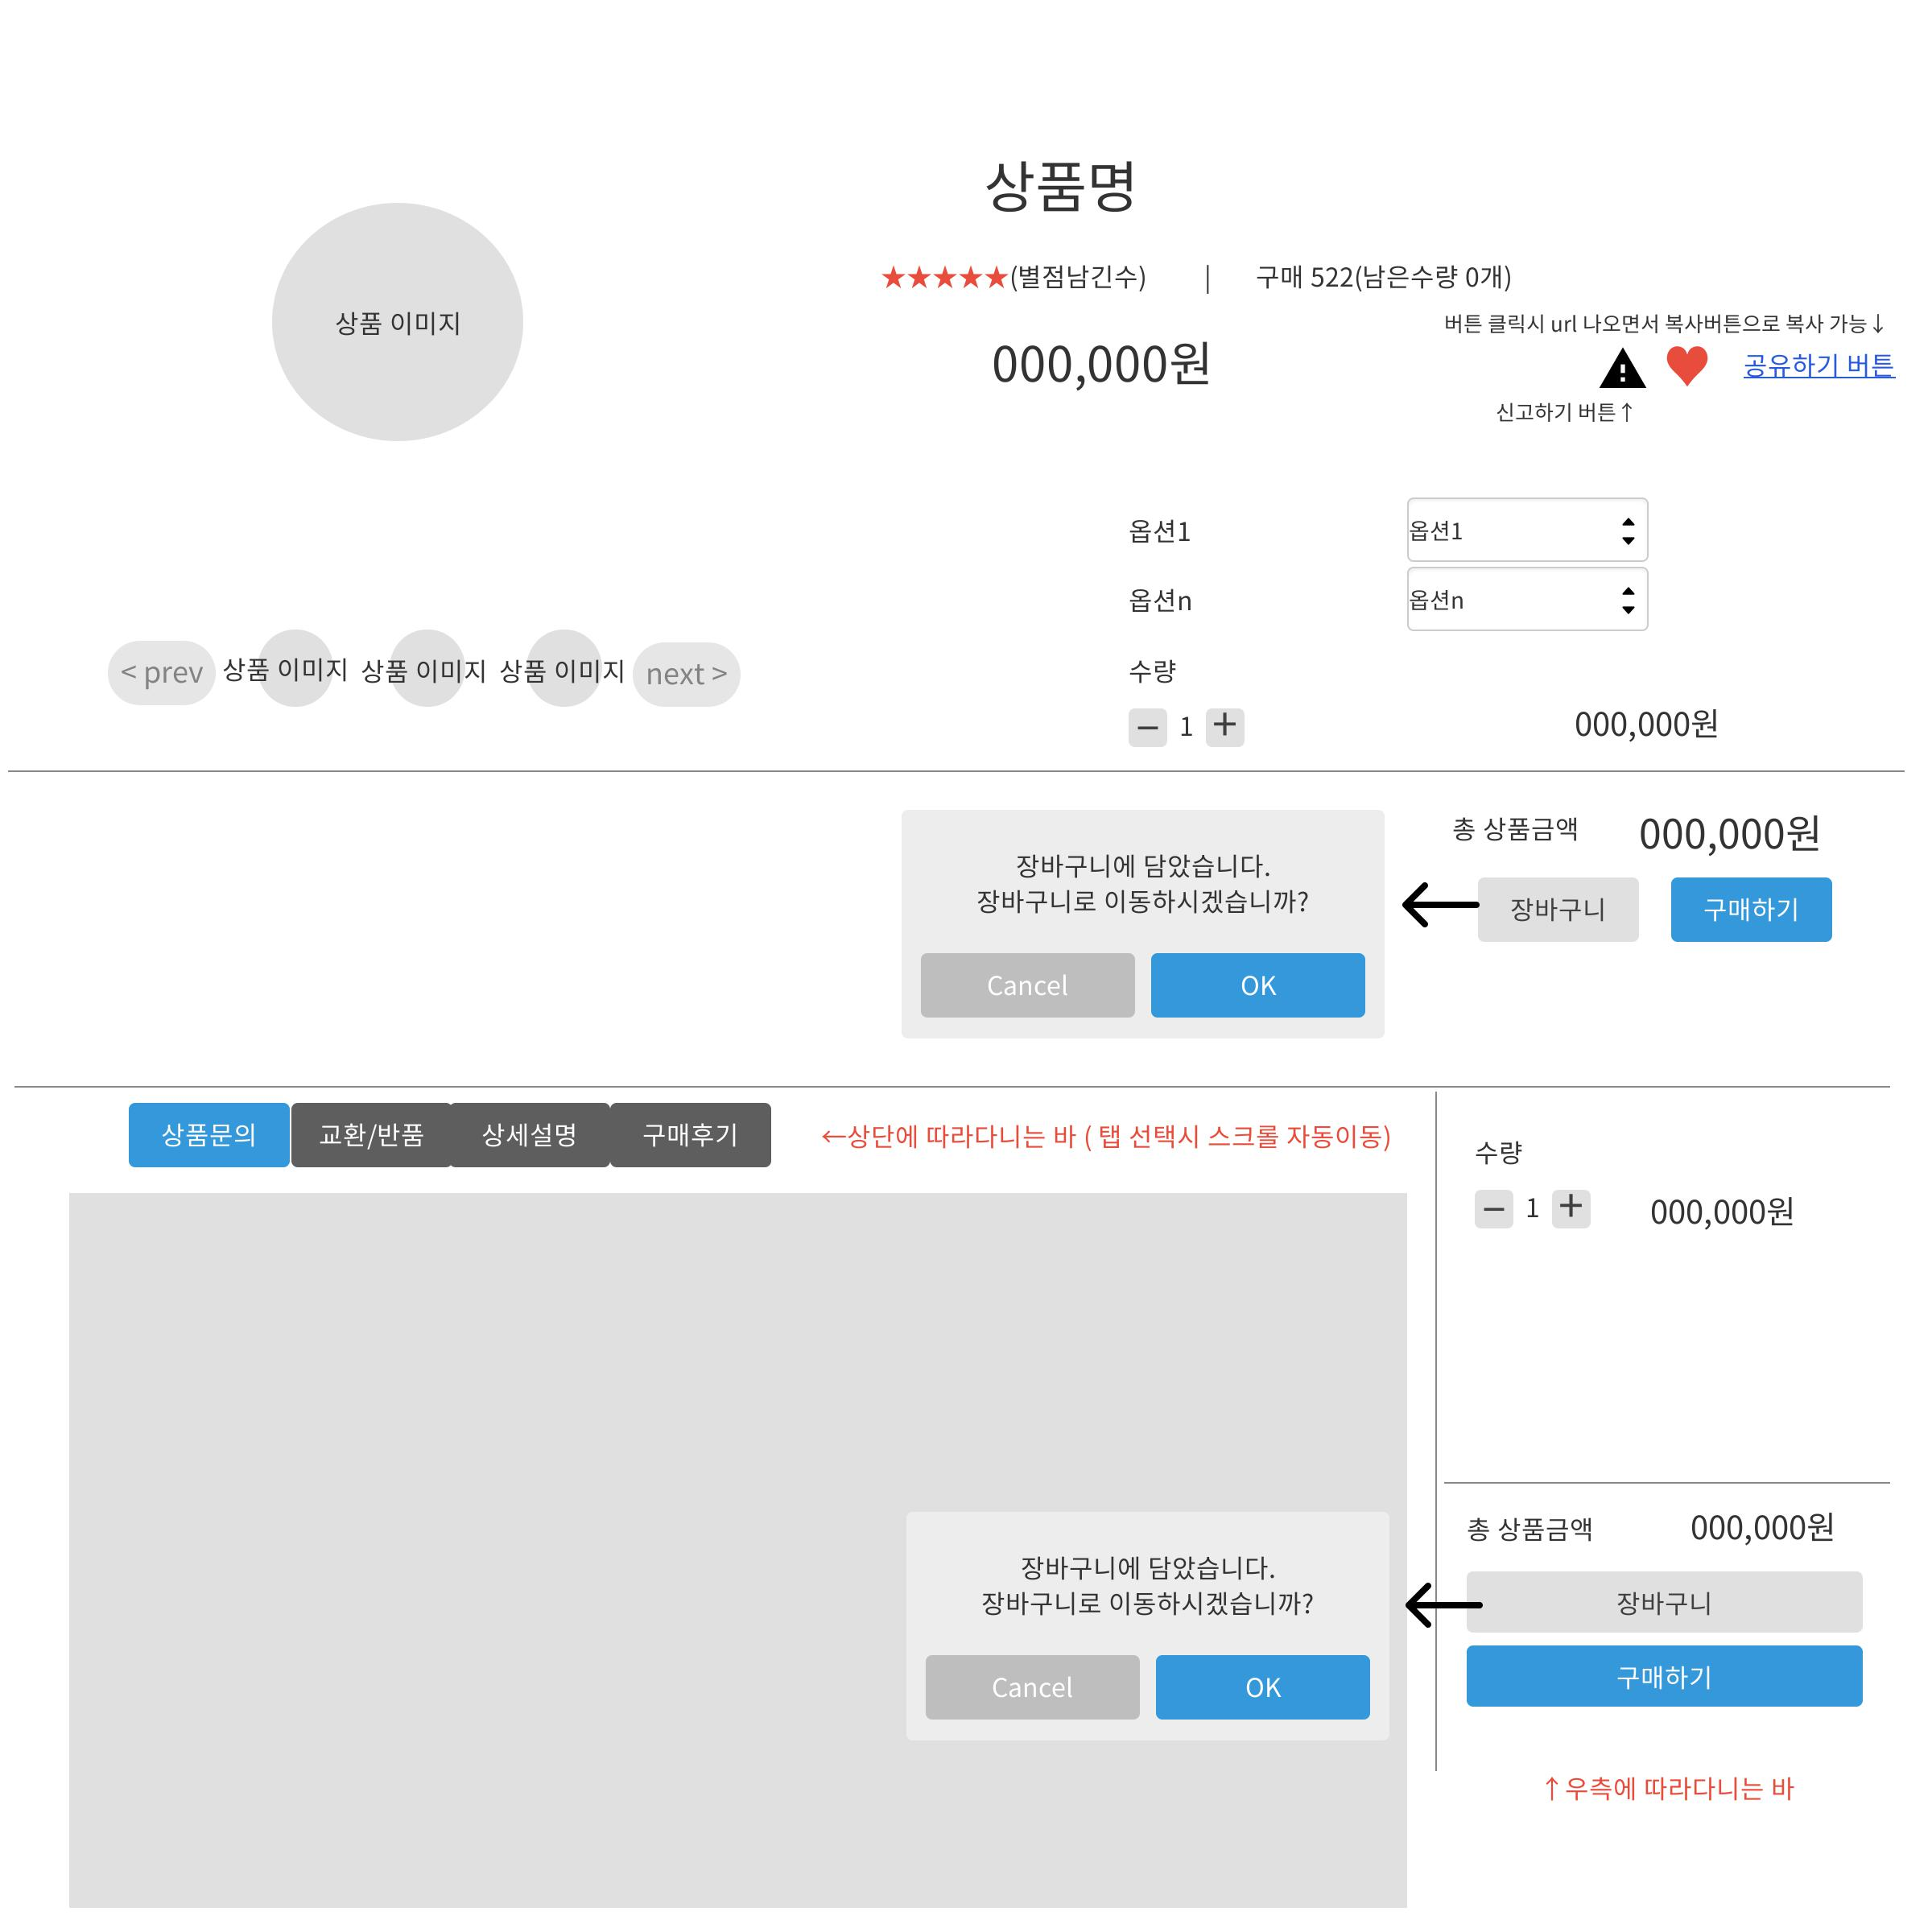
13. 상품

Slide 15
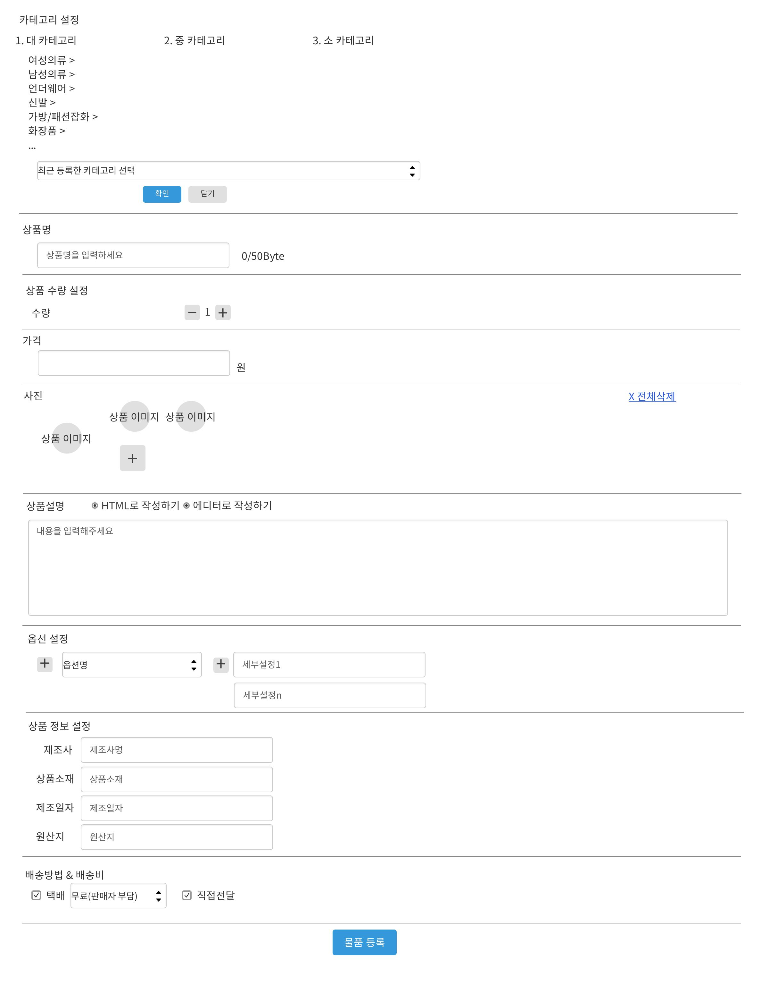
14. 상품 업로드

Slide 16
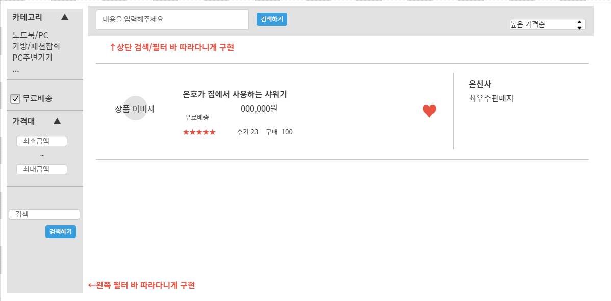
15. 검색/카테고리

Slide 17
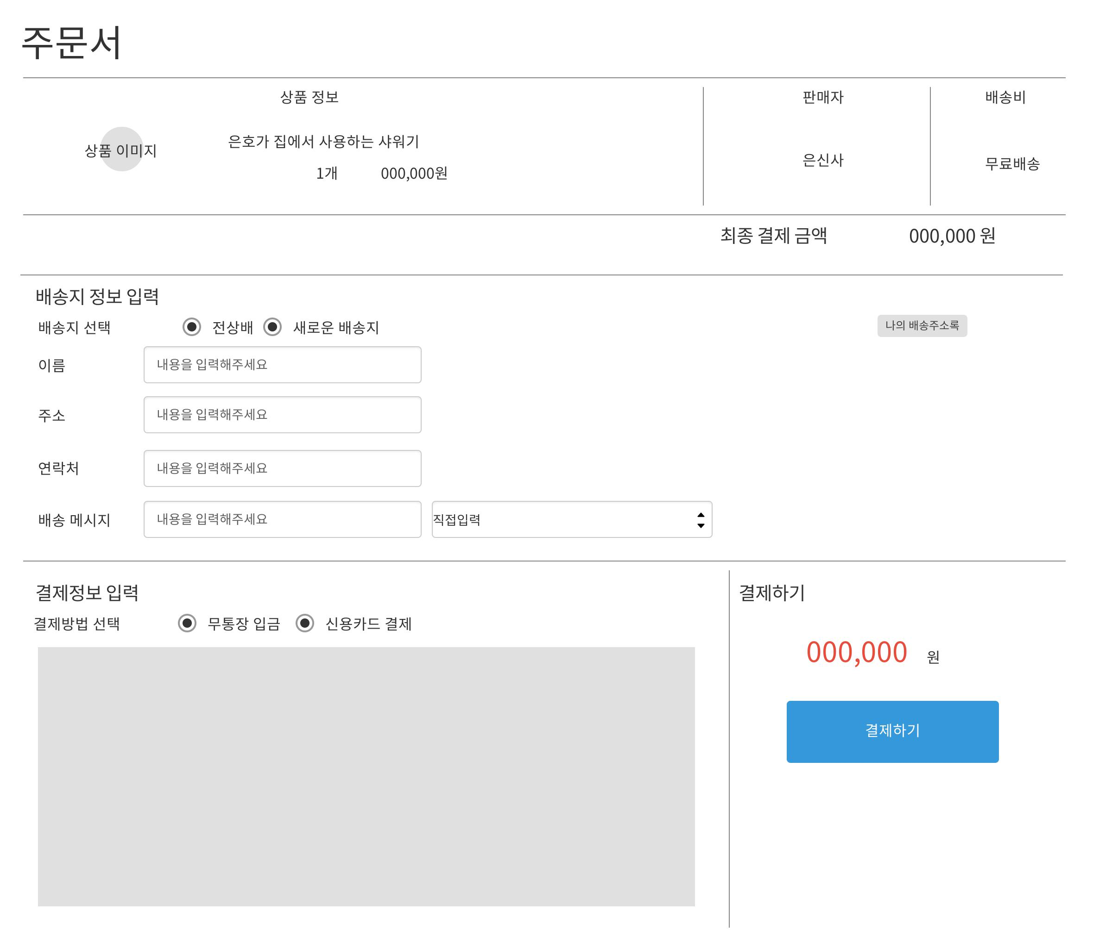
16. 주문

Slide 18
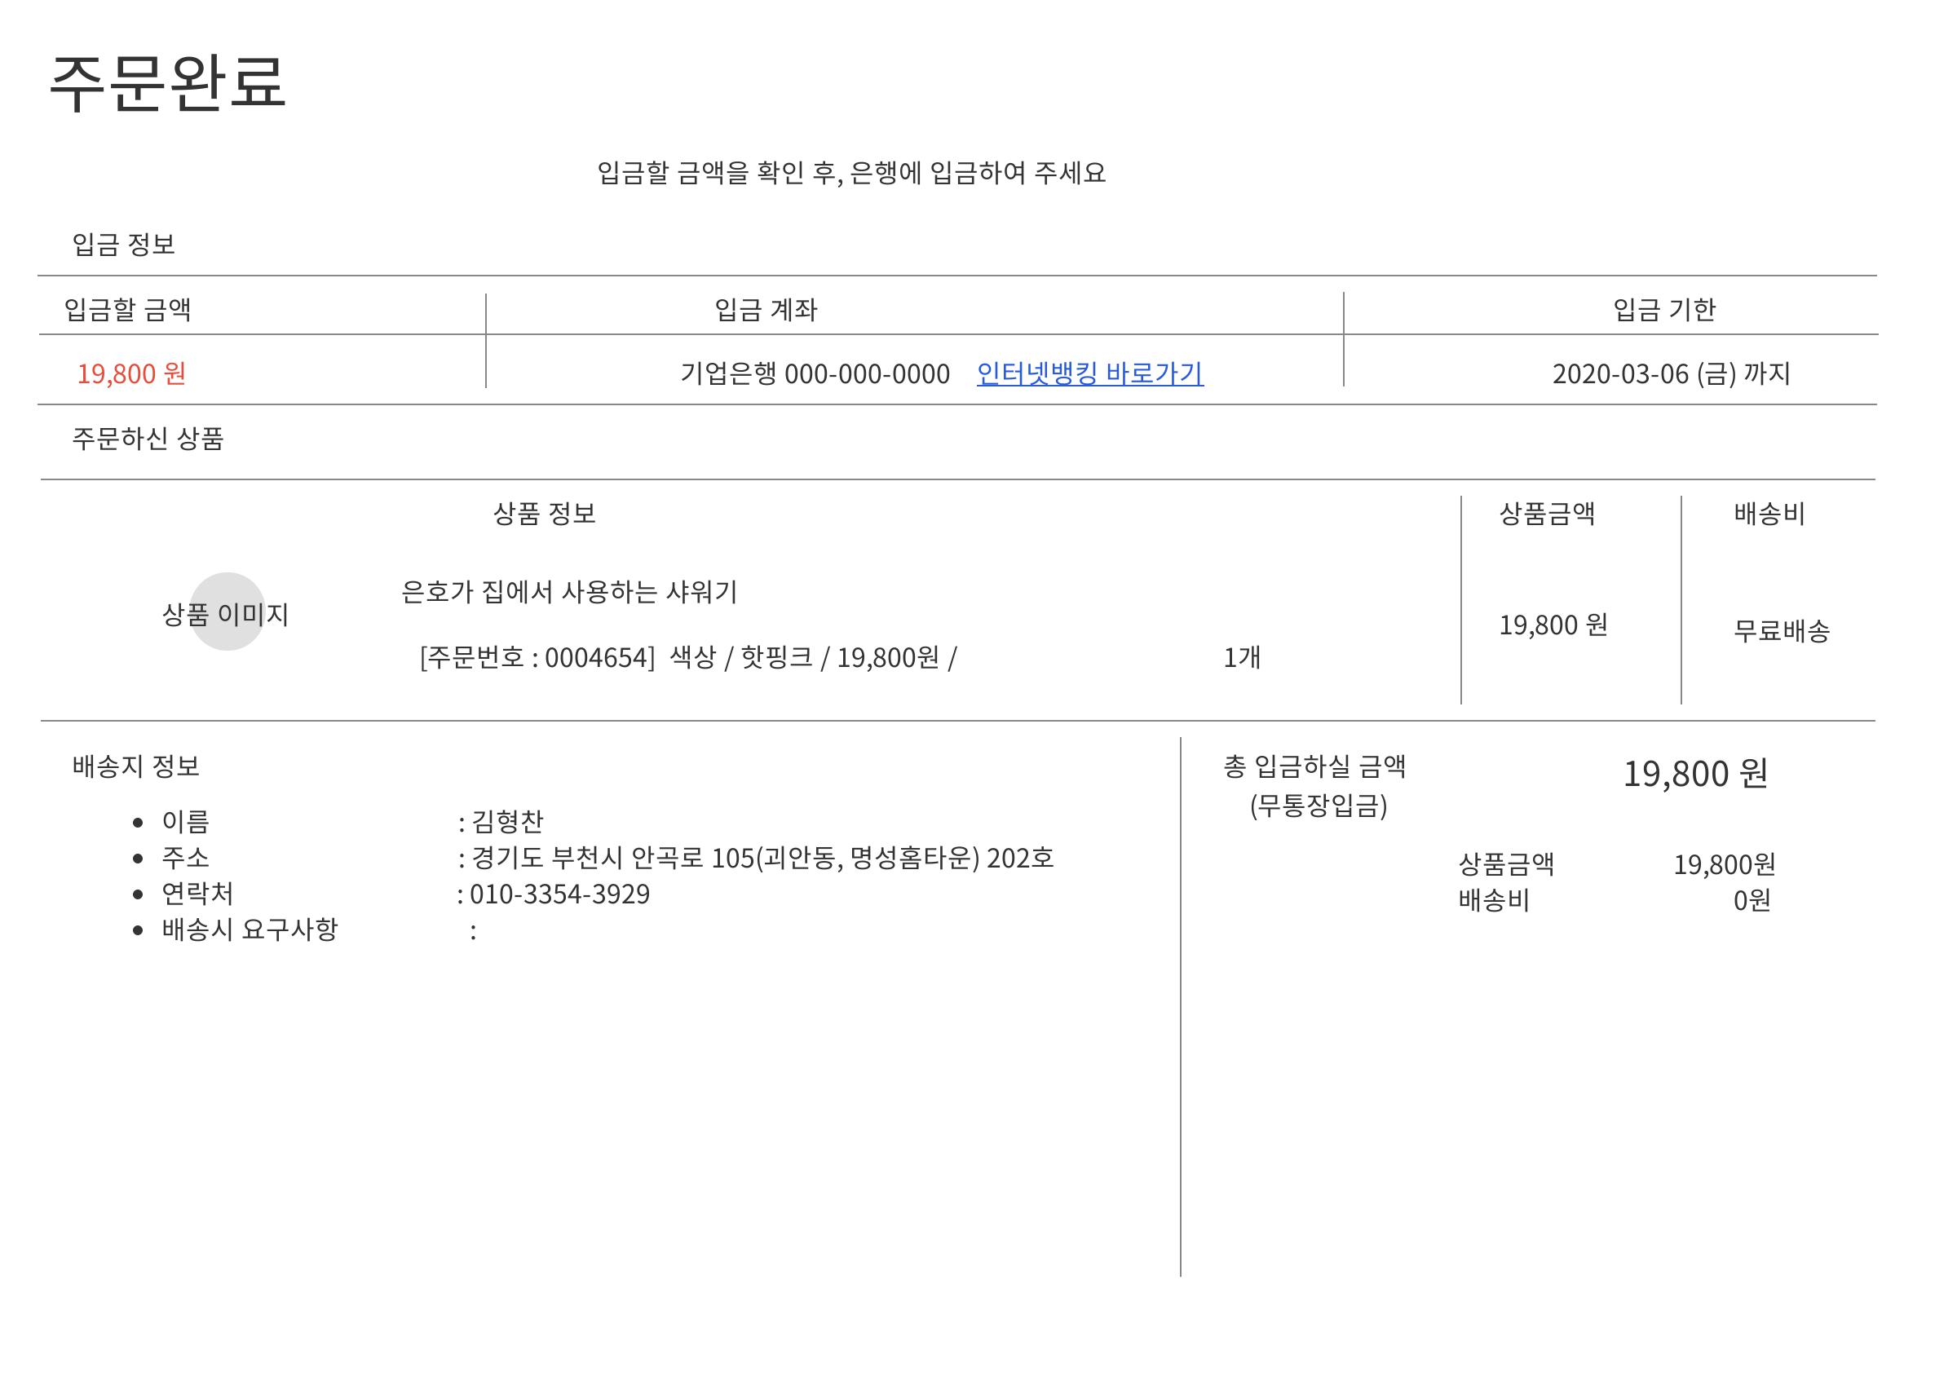
17. 주문 완료

Slide 19
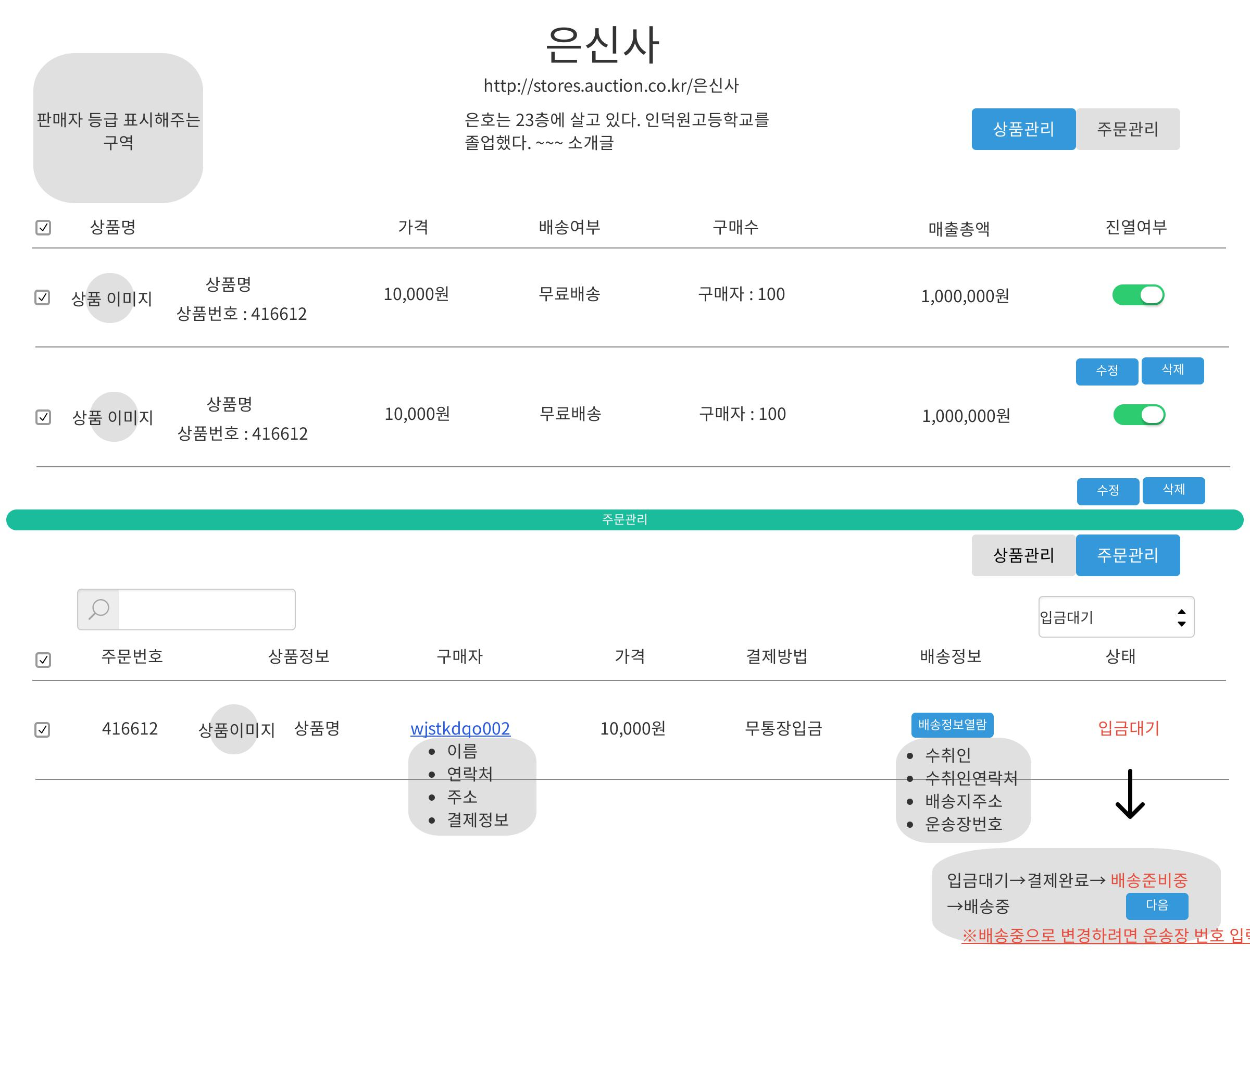
18. 판매자

Slide 20
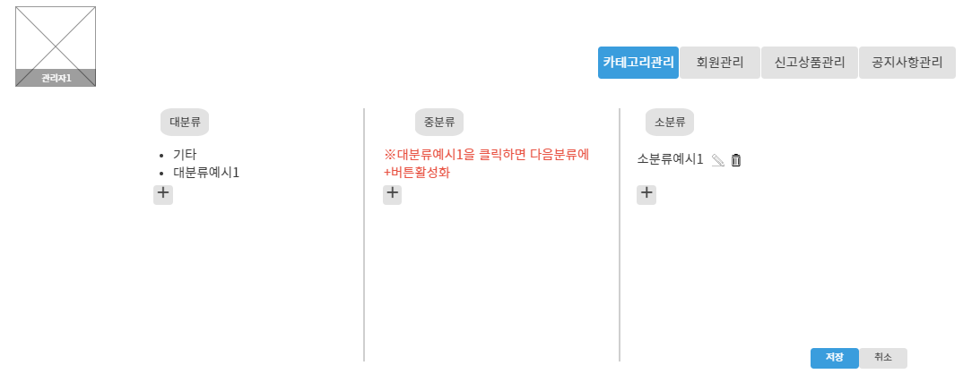
19. 관리자 카테고리 관리

Slide 21
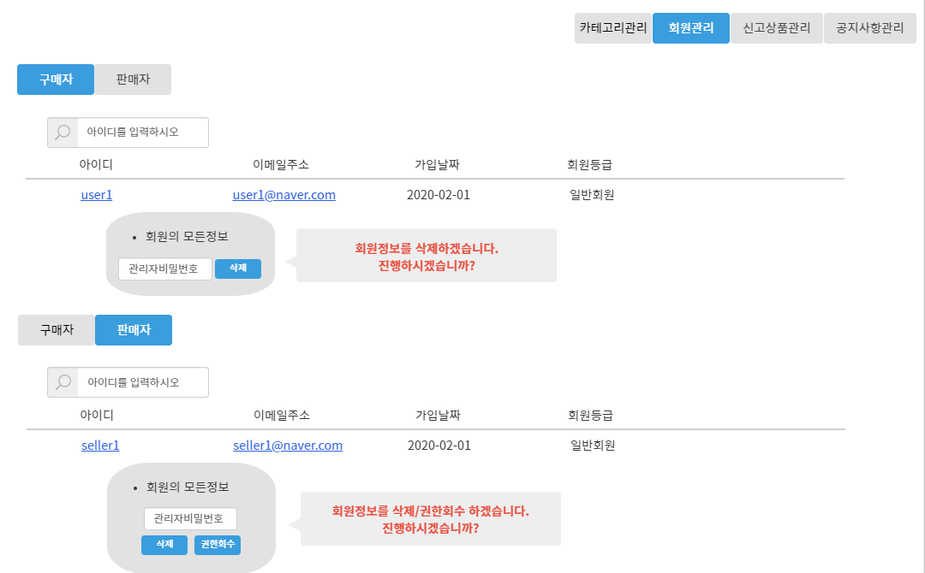
20. 관리자 회원 관리

Slide 22
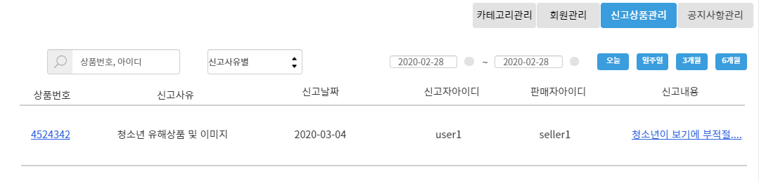
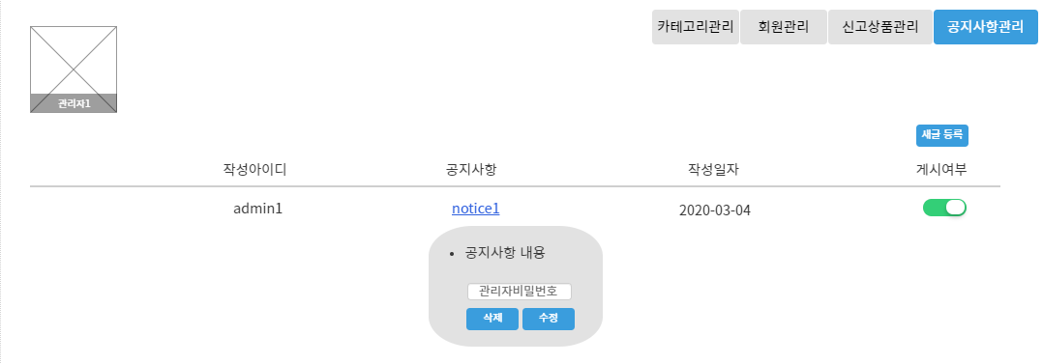
21. 관리자 신고상품 관리
22. 관리자 공지사항 관리

